Slide 1


Slide 2
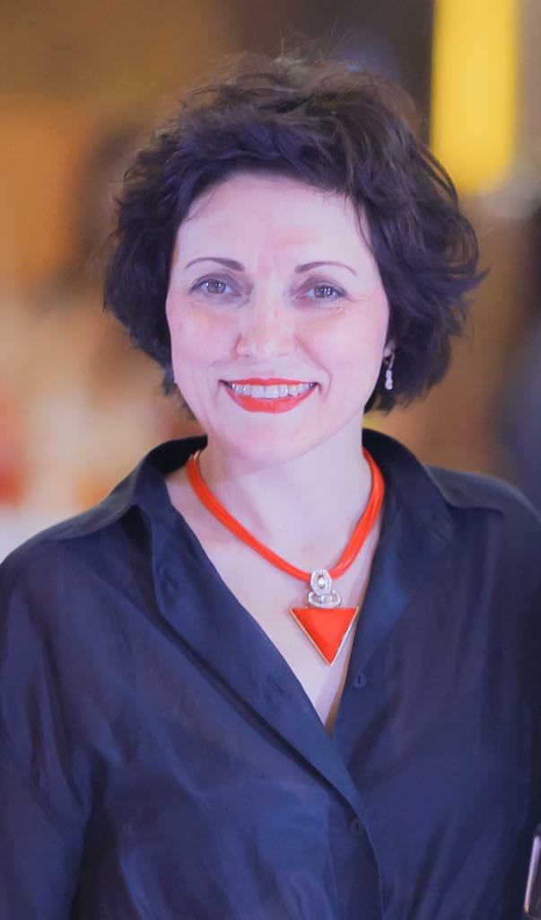

Зульфия Халикова
вице-президент Торгово-промышленной палаты Республики Башкортостан, управляющий партнер Бизнес-школы ТПП РБ, программный директор Четвертого Форума малого бизнеса стран-регионов ШОС и БРИКС.
@khalikova.zulfiia
@khalikova.zulfiia
@khalikova.zulfiia

Slide 3
Кадровые вызовы
Четвертой промышленной революции

Slide 4
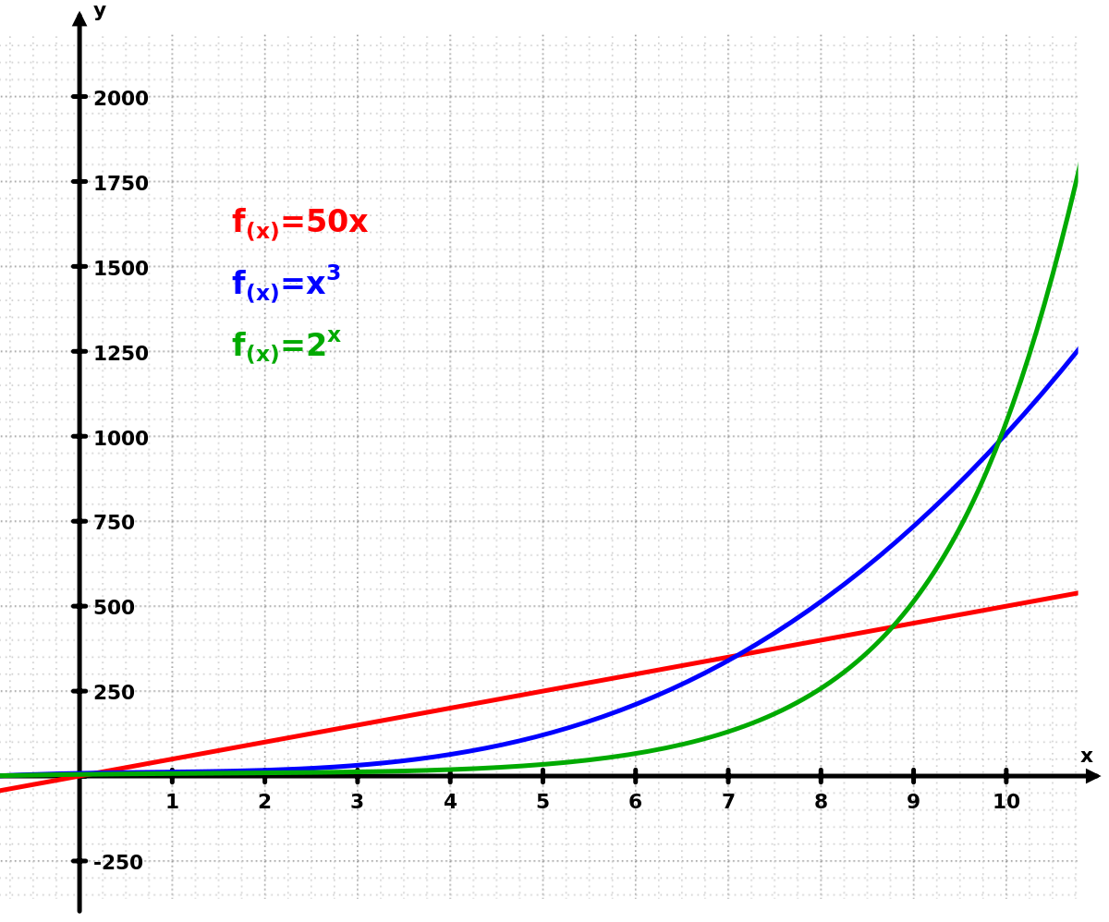
ЧЕТВЕРТАЯ ПРОМЫШЛЕННАЯ РЕВОЛЮЦИЯ
Фактор первый. Темпы развития
Новые технологии сами синтезируют все более передовые и эффективные технологии, что задает экспоненциальный,
а не линейные темп развития

Slide 5
ЧЕТВЕРТАЯ ПРОМЫШЛЕННАЯ РЕВОЛЮЦИЯ
Фактор второй. Широта и глубина
Цифровая революция + разнообразные технологии = изменение парадигм в экономике, бизнесе, социуме, личности.

Slide 6
ЧЕТВЕРТАЯ ПРОМЫШЛЕННАЯ РЕВОЛЮЦИЯ
Фактор третий. Системное воздействие
Целостные внешние и внутренние преобразования всех систем по всем странам, отраслям и обществу в целом.

Slide 7
Вызовы
Четвертой промышленной революции

Slide 8



Вызовы
Четвертой промышленной революции
ВЗРЫВНОЙ РОСТ

Slide 9
ВЫЗОВЫ ЧЕТВЕРТОЙ ПРОМЫШЛЕННОЙ РЕВОЛЮЦИИ
Непрерывные изменения. Изменение парадигм
Клиентоориентированность. Смещение акцента с продукта на услуги. От конкуренции к коллаборации.

Slide 10
ВЫЗОВЫ ЧЕТВЕРТОЙ ПРОМЫШЛЕННОЙ РЕВОЛЮЦИИ
новое поколение предпринимателей, лидеров бизнеса, способных постоянно учиться, адаптироваться и подвергать сомнению собственные концептуальные и операционные модели успеха.
Неопределенность,
невозможность спрогнозировать

Slide 11

Хорошая новость!

Slide 12
Четвертая промышленная революция имеет потенциал повысить экономический рост и смягчить некоторые глобальные проблемы
Технологический прогресс в области возобновляемых источников энергии, энергетической эффективности, накопления и хранения энергии. Растущие инвестиции в цифровую и зеленую экономику. Рост ВВП.

Slide 13

Плохая новость!

Slide 14
Четвертая промышленная революция имеет потенциал усилить неравенство на рынке труда.
НО!
Управлять негативными последствиями возможно и необходимо через систему подготовки кадров!

Slide 15
ВЫЗОВЫ ИЗ БУДУЩЕГО
КАЧЕСТВА | ДА | НЕТ
Лидер в структуре собственной организации
Готовность к обучению и изменениям
Опыт создания прототипа и принятия инвестиционного решения с высокой скоростью
Инновационность как культура организации, предприятия, системы
Положительное отношение к неудачам как условию развития
Способность работать быстро и оперативно
Готовность к коллаборации

Slide 16

ГЛАВНЫЙ ВОПРОС !!!
Каким образом выстроить модель взаимодействия,
чтобы все были довольны: работодатель, выпускник, образовательная организация и Четвертая промышленная революция???

Slide 17

Да здравствует КОЛЛАБОРАЦИЯ!

Slide 18
Зульфия Халикова
Эксперт в области управления проектами. Помогаю экономить время и деньги на пути к значимым целям. Обучаю полезным привычкам быть счастливым, здоровым, энергичным и преуспевающим.
@khalikova.zulfiia
@khalikova.zulfiia
@khalikova.zulfiia

